Slide 1
Агент поддержки кредитования МСБ
LangGraph (ReAct) · GigaChat-2 · FAISS RAG
Отвечает по нормативке, работает с данными клиента, эскалирует и отказывает — с проверяемыми сигналами
Фида А. Д. · Сахаутдинова А. И.
при участии Claude Code (Opus 4.8) — соавтор

Slide 2
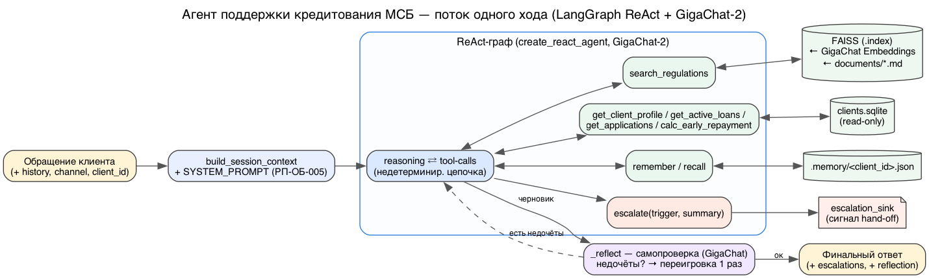
Архитектура: поток одного хода

Slide 3
Ключевые решения реализации
• RAG с иерархией заголовков:
– чанк несёт путь родительских заголовков (условия помнят продукт) + обзорный чанк; хранит source и номер пункта
• Безопасность данных в коде, не в промпте:
– клиентские тулы замкнуты на client_id сессии и не принимают id от модели → чужие данные закрыты архитектурно
• Машинно-проверяемая эскалация:
– escalate(trigger, summary) с триггерами sales/negative/security → детерминированный сигнал для метрик
• Рефлексия + долговременная память:
– самооценка ответа всей цепочки (fail-open) и remember/recall по client_id

Slide 4
Из чего состоит агент
• ReAct agent loop — вызывает tool → получает результат → выбирает следующее действие, и так до ответа; всё автономно, без подтверждений промежуточных шагов
• RAG по нормативке — любой факт (продукт, ставка, требование) берётся из поиска FAISS, а не из памяти модели; чанки хранят источник и номер пункта для ссылок
• Клиентские инструменты — профиль / кредиты / заявки / расчёт досрочного погашения из БД, замкнуты на client_id сессии (чужие данные закрыты в коде)
• Долговременная память — remember/recall: хранит цель обращения, продукт, сумму/срок, поднимает контекст прошлых ходов и сессий клиента
• Self-reflection — доп. слой валидации: агент сам оценивает черновик ответа на соответствие регламенту и переигрывает при провале (fail-open)
• Эскалация как действие — escalate(trigger=sales|negative|security): реальный hand-off на человека + детерминированный сигнал для метрик
• Роль и ограничения — system-промпт по регламенту: что делает, чего НЕ делает (не обещает одобрение, не раскрывает скоринг), деловой тон

Slide 5
Как мерили
• 180 кейсов qa.jsonl, два независимых сигнала:
– escalation — детерминированно: сработал ли нужный триггер; не сработал ли ложно
– judge — LLM-судья (GigaChat) сверяет ответ с expected_behavior по сути
• Режем по осям: категория, сложность (easy/medium/hard), одно/многоходовость, документ
• Цель — показать «было → стало» после фиксов, а не максимизировать число

Slide 6
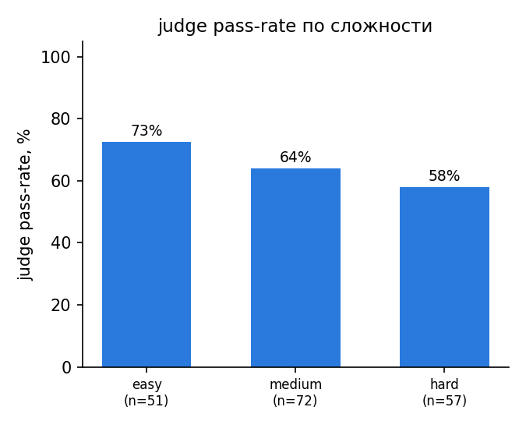
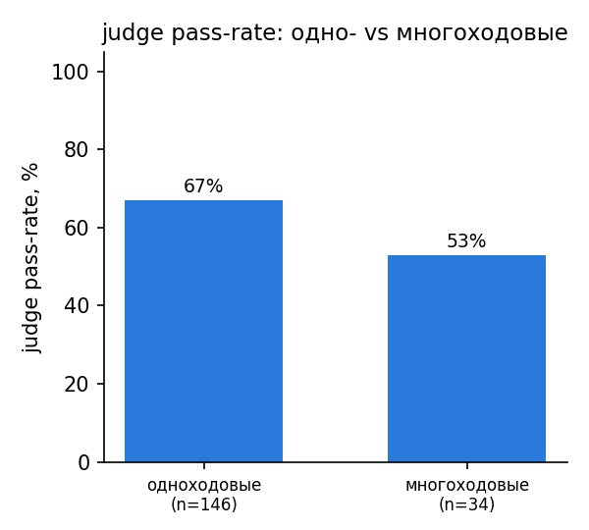
Результаты по осям
judge pass-rate 64% на 180 кейсах
Сложность монотонна: easy 73% → medium 64% → hard 58%. Многоходовые труднее одноходовых.

Slide 7
Находка: что eval поймал, а судья пропустил
• Симптом: judge ставил «pass», но детерминированный escalation-сигнал sales = 17%
• Причина: GigaChat-2 печатал вызов инструмента ТЕКСТОМ —
– trigger="sales", escalate(...), remember(...) вместо структурного tool-call
– похоже на ответ, но реального действия (hand-off / запись в память) НЕ происходит
• Масштаб: 11 из 180 кейсов (6%), стохастично между прогонами
• Мораль: одного LLM-судьи мало — нужен детерминированный сигнал по факту вызова инструмента

Slide 8
Что именно пофиксили
Клиент пишет: «Хочу оформить кредит на развитие» → агент должен передать заявку человеку (escalate sales)
БЫЛО ❌
В промпте триггер описан как ярлык:
1. trigger="sales" — клиент хочет…
Модель копирует ярлык в ТЕКСТ ответа:
trigger="sales" Понял ваше намерение…
Инструмент escalate НЕ вызван:
• эскалации в системе нет → оператор
не подключён, заявка повисла
• клиент видит «сырой» trigger="sales"
Метрика escalation_sales = 17%
СТАЛО ✅
Фикс 1 — промпт: триггер как ДЕЙСТВИЕ +
«эскалация только вызовом инструмента,
не пиши trigger= текстом»
Фикс 2 — guard в agent.py (детерминир.):
видит текстовый вызов в ответе →
• поднимает реальную escalate(sales)
• прячет «сырой» вызов, шлёт hand-off:
«Передаю обращение специалисту…»
escalation_sales 17% → 39% → 44%
• Guard не зависит от «послушности» модели и ТОЛЬКО добавляет эскалации (никогда не убирает).
• Бонус-фикс: GIGACHAT_CREDENTIALS — авто-обновление токена, длинные прогоны eval не падают на «Token expired».

Slide 9
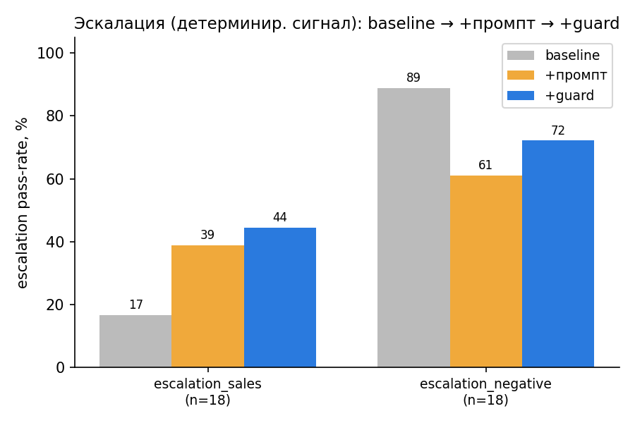
Было → стало: эскалация (детерминир. сигнал)
• sales: 17% → 39% → 44%
• negative: 88% → 56% → 69%
– (baseline → +промпт → +guard)
• Guard даёт монотонный плюс
• Честно: negative baseline 88% —
– tool-calling GigaChat стохастичен между прогонами (88%↔56%); guard ограничивает просадку, но не перебивает дисперсию

Slide 10
Пример 1 · RAG по нормативке
info · канал chat_site
👤 Клиент
Здравствуйте. Какие кредиты вы предлагаете малому бизнесу?
🔧 вызов инструмента
search_regulations({"query": "линейка кредитных продуктов для МСБ"})
⚙️ результат · search_regulations
--- [01_credit_products.md#2] --- [01_credit_products.md#2] Линейка кредитных продуктов — перечень всех продуктов Полная линейка кредитных продуктов для малого …
🤖 Ответ агента
Мы предлагаем малому бизнесу следующие кредитные продукты: 1. Кредит «Бизнес-Оборот» – для финансирования текущих операций. 2. Кредит «Бизнес-Развитие» – для инвестиций в развитие бизнеса, например, покупка оборудования или недвижимости. 3. Овердрафт «Бизнес-Лимит» – краткосрочный кредит для покрыт…

Slide 11
Пример 2 · Клиентские тулы + расчёт досрочного погашения
transactional · канал chat_intern · client_id C-000001
👤 Клиент
Сколько мне нужно для полного досрочного погашения?
🔧 вызов инструмента
get_active_loans({})
⚙️ результат · get_active_loans
[ { "contract_id": "K-000001", "product_code": "BUSINESS_OBOROT", "product_name": "Бизнес-Оборот", "contract_date": "2025-08-14", "amount_…
🔧 вызов инструмента
calc_early_repayment({"contract_id": "K-000001"})
⚙️ результат · calc_early_repayment
{ "contract_id": "K-000001", "product_name": "Бизнес-Оборот", "product_code": "BUSINESS_OBOROT", "target_date": "2026-06-15", "principal_outstanding":…
🤖 Ответ агента
Для полного досрочного погашения по вашему кредиту "Бизнес-Оборот" потребуется примерно 3036493 рубля. Из них 3000000 — основной долг, и 36493 — начисленные проценты. Уточните, если нужно подробнее.

Slide 12
Пример 3 · Эскалация (sales) → реальный hand-off
escalation_sales · канал chat_intern · client_id C-000001
👤 Клиент
Хочу оформить ещё один кредит на 2 миллиона.
🔧 вызов инструмента
escalate({"summary": "желает оформить кредит на 2 миллиона", "trigger": "sales"})
⚙️ результат · escalate
[[ESCALATION]] trigger=sales Обращение передано сотруднику с контекстом. Сводка: желает оформить кредит на 2 миллиона Сообщи клиенту, что переключаешь его на сп…
🤖 Ответ агента
Понимаю ваше желание расширить финансирование. Сейчас передам ваш запрос специалисту для подробной консультации.
✅ эскалация зафиксирована: trigger = sales

Slide 13
Чего не хватает и что улучшить
• Память — уровень 1 (локальный JSON):
– до уровня 2 нужен внешний долговременный стор («цифровой двойник» клиента) с поиском по смыслу
• Корень проблемы — стохастичность tool-calling GigaChat:
– guard смягчает, но надёжнее — structured-output / function-calling режим + ретраи невалидных вызовов
• Краевые случаи (edge_*) и transactional — слабее всего:
– отдельный eligibility-шаг (проверка сегмента/требований ДО рекомендации) + few-shot примеры отказов; точный график платежей для расчёта ДП
• Оценка качества — один прогон судьи:
– judge даёт дисперсию; нужно ≥3 прогонов с усреднением, межсудейское согласие, и метрики precision/recall эскалации отдельно
• Надёжность и стоимость:
– фолбэк на локальные эмбеддинги при недоступности API; рефлексия удваивает LLM-вызовы — включать выборочно

